Slide 1
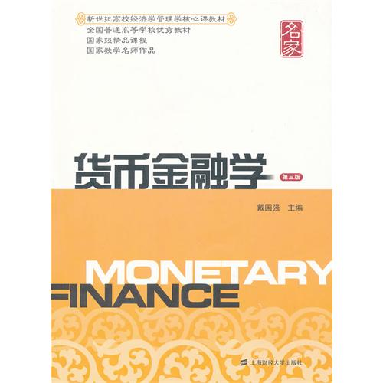
货币银行学
货币需求
Chapter 13

Slide 2
货币银行学
第十三章货币需求
教学目的与要求
明确货币需求的概念。
掌握货币需求的决定因素。
了解凯恩斯货币需求理论的两种发展。
理解弗里德曼新货币数量说与传统货币数量说的联系和主要区别。
★重点内容：本章重点分析个体持有货币的动机，介绍几种比较重要的货币需求理论
★本章学习难点：理解传统货币数量说与凯恩斯的流动性偏好说。

Slide 3
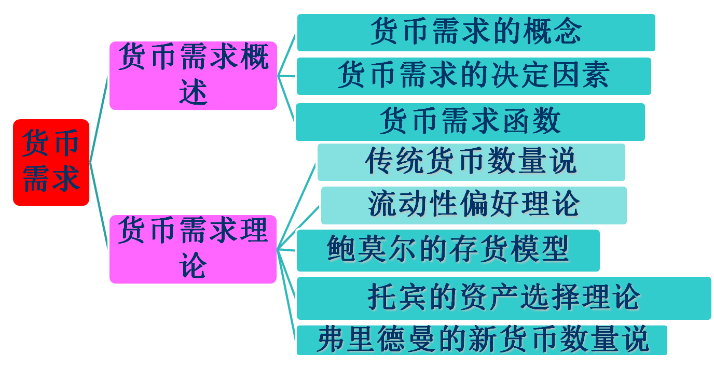
货币银行学
第十三章货币需求
结构安排

Slide 4

货币银行学
第十三章 货币需求
第十三章 货币需求
第一节 货币需求的概念
第二节 货币需求的决定因素
第三节 货币需求函数
第四节 货币需求理论

Slide 5

货币银行学
第十三章 货币需求
第一节 货币需求的概念
第一节 货币需求的概念
货币需求是指人们以货币形式持有财富。
将货币作为一种资产来持有，在综合考虑各种资产的收益和风险后形成的适当的资产组合中，人们愿意持有的货币的数量就是货币需求量。
货币需求可分为微观货币需求（个人与企业的货币需求）与宏观货币需求（整个经济的货币需求）。

Slide 6
货币银行学
第十三章 货币需求
第二节 货币需求的决定因素
第二节 货币需求的决定因素（一）
收入状况
收入水平的高低与货币需求成正比
取得收入的时间间隔的长短与货币需求成正比
市场利率
市场利率决定人们持有货币的机会成本
市场利率导致人们对未来利率变动的预期
市场利率的高低与货币需求成反比

Slide 7
货币银行学
第十三章 货币需求
第二节 货币需求的决定因素
第二节 货币需求的决定因素（二）
信用的发达程度
消费倾向
社会商品可供量
物价水平
货币的流通速度
制度因素
心理因素
其他因素

Slide 8
货币银行学
第十三章 货币需求
第三节 货币需求函数
第三节 货币需求函数
货币需求函数的一般形式
货币需求函数的作用
货币需求函数中的变量

Slide 9
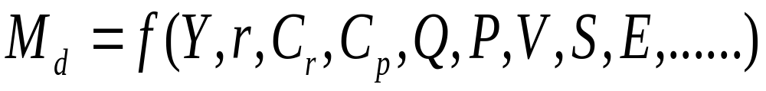

货币银行学
第十三章 货币需求
第三节 货币需求函数
一、货币需求函数的一般形式

Slide 10

货币银行学
第十三章 货币需求
第三节货币需求函数
二、货币需求函数的作用
分析各种因素对货币需求的影响（方向、程度）；
通过计量研究来验证理论分析的结果；
测算货币需求量，作为控制货币供给量的依据。

Slide 11
货币银行学
第十三章 货币需求
第三节 货币需求函数
三、货币需求函数中的变量
规模变量：财富与收入
机会成本变量：货币与非货币资产的预期收益率
其他变量

Slide 12
第十三章 货币需求
第四节 货币需求理论
第四节 货币需求理论
货币银行学
传统货币数量说
凯恩斯的流动性偏好理论
鲍莫尔的存货模型
托宾的资产选择理论
弗里德曼的新货币数量说

Slide 13
货币银行学
第十三章 货币需求
第四节 货币需求理论
一、传统货币数量说
“货币数量说”（The Quantity Theory of money）是指以货币的数量及其变动来说明货币的价值或一般物价水平及其变动的一种理论。
传统货币数量说是指凯恩斯出版《通论》之前的货币数量说，以区别于弗里德曼的新货币数量说。
根据传统货币数量说，货币数量的任何变动，都将引起一般物价水平作同方向、等比例的变动。

Slide 14
货币银行学
第十三章 货币需求
第四节 货币需求函数
（一）费雪的现金交易说
现金交易方程式：
MV=PT
M为货币数量；
V为货币流通速度（常数）；
P为一般物价水平；
T为商品与劳务的交易量（常数）。

Slide 15
货币银行学
第十三章 货币需求
第四节 货币需求理论
（二）剑桥学派的现金余额说
剑桥一般方程式
M=kPy
M为货币数量；
k为以货币形式持有的财富或收入在总财富或总收入中所占的比例(相对稳定）；
P为一般物价水平；
y为实际产出（常数）。

Slide 16
（三 ）现金交易说与现金余额说的比较（1）
1、货币数量的含义不同
费雪所谓的货币是流通中的货币，这种货币是一定时期的货币的流量。
剑桥学派所谓的货币是处于停息状态的、被人们所持有的货币，这种货币是一定时点上的货币的存量。

Slide 17
（三）现金交易说与现金余额说的比较 （2）
2、对经济主体的意志在决定货币需求中的作用的认识不同
费雪的数量说是机械的数量说，认为货币的需求只是被动地适应货币的供给
现金余额说强调人们主观意志的作用（K）

Slide 18
（三)现金交易说与现金余额说的比较（3）
3、对货币职能的认识不同
费雪认为货币只有流通手段和支付手段职能。
剑桥学派认为货币不仅有流通手段和支付手段职能，而且还有价值贮藏职能
4、宏观货币需求与微观货币需求的不同
费雪所考察的是宏观的货币需求总量。
剑桥学派所考察的是微观经济主体的货币需求，因而重视人们持有货币的动机。

Slide 19
货币银行学
第十三章 货币需求
第四节 货币需求理论
（三）现金交易说与现金余额说的比较（4）
相同或相似之处：
1、基本结论相同：都认为货币数量的变动将导致 一般物价水平同方向、等比例的变动；
2、方程式的实质相同：V与k互为倒数，流量与存量可相互转化。

Slide 20
货币银行学
第十三章 货币需求
第四节 货币需求理论
二、凯恩斯的流动性偏好理论
持有货币的三大动机
凯恩斯的货币需求函数
流动性陷阱
凯恩斯流动性偏好理论图解

Slide 21
货币银行学
第十三章 货币需求
第四节 货币需求理论
（一）持有货币的动机
交易动机的货币需求
预防动机的货币需求
投机动机的货币需求

Slide 22
交易动机的货币需求
交易动机的货币需求是指个人或企业为应付日常交易的需要而持有一定数量的货币。这部分货币需求决定于收入的数量以及“从收入到支出的时间间隔的长度”（原文如此，但实际应是人们取得收入的时间间隔的长度 ），但主要决定于收入的数量，且与收入的数量成正比。

Slide 23
预防动机的货币需求
预防动机的货币需求是指人们为了应付意外发生的支出、为了不错过意外的有利的购买机会以及为了偿付未来债务而持有一定数量的货币。这部分货币需求也主要决定于收入的数量，且与收入的数量成正比。

Slide 24
投机动机的货币需求
投机动机的货币需求是指人们为了在未来的某一适当时机从事以债券的买卖为典型的投机活动而持有一定数量的货币。这种货币需求决定于市场利率，且与市场利率成反比。
投机动机的货币需求实际上是人们对闲置的货币余额的需求，也就是将货币作为一种资产来持有。

Slide 25

货币银行学
第十三章 货币需求
第四节 货币需求理论
（二）凯恩斯的货币需求函数
M=M₁+M₂=L₁（Y）+L₂（r）
式中，M表示货币总需求，M₁表示交易动机的货币需求与预防动机的货币需求（合称“交易性货币需求”）； M₂表示投机动机的货币需求（也称“投机性的货币需求”）；Y表示收入；r表示市场利率；L₁表示M₁与Y之间的函数关系；L₂表示M₂与r之间的函数关系。

Slide 26
货币银行学
第十三章 货币需求
第四节 货币需求理论
（三）流动性陷阱
所谓“流动性陷阱”（Liquidity Trap），是指当市场利率已降到一个极低的水平时，人们投机动机的货币需求将趋于无穷大，因此，，即使货币供给再增加，也将如数地被人们投机动机的货币需求所吸收，从而市场利率不再下降的经济现象。

Slide 27
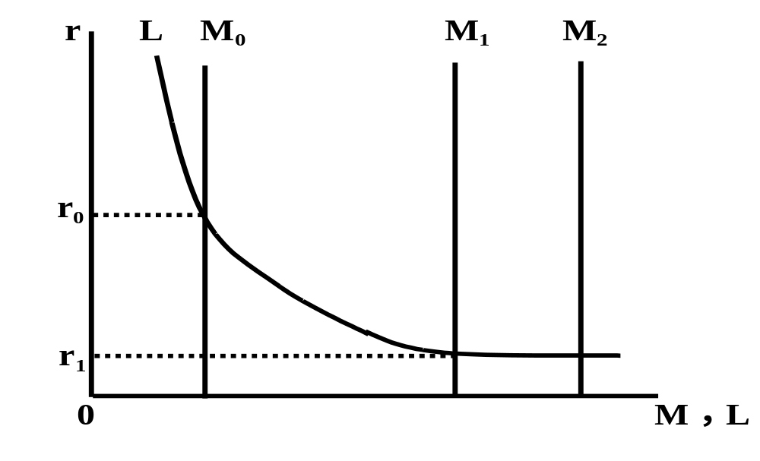
货币银行学
第十三章 货币需求
第四节 货币需求理论
（四）凯恩斯的流动性偏好理论（图解）

Slide 28
货币银行学
第十三章 货币需求
第四节 货币需求理论
三、鲍莫尔的存货模型
鲍莫尔（W.J.Baumol）模型是对凯恩斯交易动机的货币需求理论的发展。根据凯恩斯的理论，交易动机的货币需求只是收入的函数，而与利率无关。鲍莫尔则根据企业的存货控制原理进行分析，发现即使是交易动机的货币需求（即现金余额），也同样是利率的函数，而且同样是利率的减函数。

Slide 29
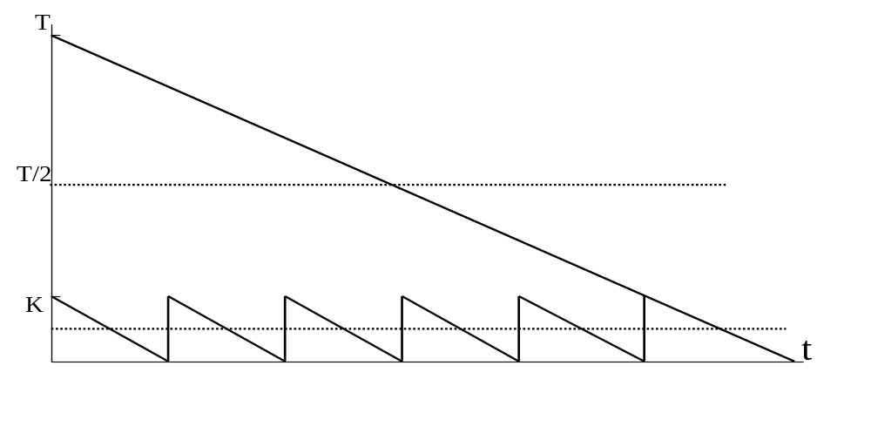
货币银行学
第十三章 货币需求
第四节 货币需求理论
（一）凯恩斯理论与鲍莫尔模型

Slide 30
货币银行学
第十三章 货币需求
第四节 货币需求理论
鲍莫尔模型的假设
（二）
人们定期地获得一定的收入；
人们的支出是连续的或均匀的；
贷出现金余额的方式是购买政府短期债券，因为这种贷款最安全，其流动性也最高；
每次变现额（即出售债券、从而换回现金的数额）都相等；
每次变现与前一次变现的间隔期都相等。

Slide 31

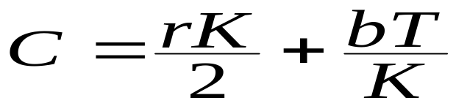
货币银行学
第十三章 货币需求
第四节 货币需求理论
（三）持有现金余额的总成本函数
设：
C为持有现金余额的总成本；
T为一定时期的交易总额；
K为每次变现额（即出售债券的数额）；
b为每次变现所支付的佣金；
r为市场利率，
则持有现金余额的总成本函数为

Slide 32
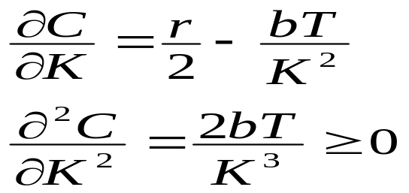
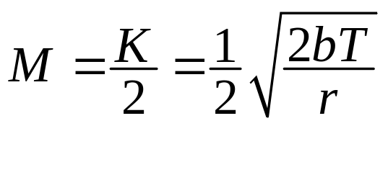
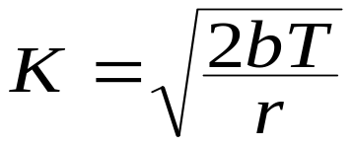
货币银行学
第十三章 货币需求
第四节 货币需求理论
（四）平方根公式
欲求能使保持现金余额的总成本最低的K，先要求出C对K的一阶导数和二阶导数：
二阶导数大于零，证明总成本函数有极小值。因此，令一阶导数为零，解方程得：

Slide 33
鲍莫尔模型的结论
交易动机货币需求的收入弹性和利率弹性分别为正1/2和负1/2。也就是说，若交易量增加1%，则交易动机的货币需求就增加0.5%；而若利率上升1%，则交易动机的货币需求就减少0.5%。

Slide 34
货币银行学
第十三章 货币需求
第四节 货币需求理论
四、托宾的资产选择理论
资产选择理论的渊源（Hicks）
希克斯早在1935年发表的一篇论文中即已提出了资产选择理论的基本原理：通过投资分散化来抵消风险。
资产选择理论之父（Markowitz）
投资决策的基本原则不是预期收益极大化，而是预期效用极大化。预期效用极大化包括预期收益极大化和预期风险极小化，但收益和风险往往成正比。

Slide 35
货币银行学
第十三章 货币需求
第四节 货币需求理论
（一）资产选择理论的基本方法
均值—方差分析是资产选择理论的基本方法。
所谓“均值”，是指以预期平均收益率来衡量各种证券或证券组合的收益；
所谓“方差”，是指以预期收益的方差或标准差来衡量各种证券或证券组合的风险。

Slide 36
货币银行学
第十三章 货币需求
第四节 货币需求理论
五、弗里德曼的新货币数量说
货币需求的决定因素
货币需求函数
新货币数量说与传统货币数量说的联系与区别
新货币数量说与流动性偏好说的联系与区别

Slide 37
货币银行学
第十三章 货币需求
第四节 货币需求理论
（一）货币需求的决定因素（1）
总财富
总财富分为人力财富与非人力财富。因总财富无法用货币来加以直接地测量，因而用“恒久性收入”来代表。所谓“恒久性收入”，是指预期在将来一个较长时期中所能获得的的平均收入水平。

Slide 38
货币银行学
第十三章 货币需求
第四节 货币需求理论
（一）货币需求的决定因素（2）
人力财富与非人力财富的比例
人力财富与非人力财富在为其所有者带来收入方面有着不同的稳定性。一般地说，人力财富在总财富中所占的比例越大，则货币需求就相对越多。

Slide 39
货币银行学
第十三章 货币需求
第四节 货币需求理论
（一）货币需求的决定因素（3）
货币及其他资产的收益
其他资产的收益是人们持有货币的机会成本。所以，其他资产的收益率与货币需求成反比。在弗里德曼的货币需求函数中，被作为机会成本变量的主要有债券的预期收益率、股票的预期收益率及实物资产的预期收益率（即预期物价变动率）。
货币（M₂）本身的收益可抵消持有货币的机会成本。
影响货币需求的其他因素

Slide 40
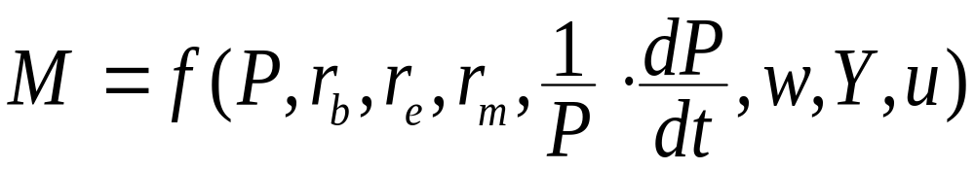
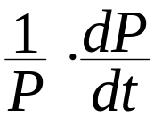
货币银行学
第十三章 货币需求
第四节 货币需求理论
（二）弗里德曼的货币需求函数
在式（1）中，M表示名义货币需求量，P表示物价水平，r_{b}表示债券的预期收益率，r_{e}表示股票的预期收益率，r_{m}表示货币本身的预期收益率， 表示物价水平的预期变动率，也就是实物资产的预期收益率，w表示非人力财富占总财富的比例，Y表示名义恒久性收入，u表示影响货币需求的其他因素。

Slide 41
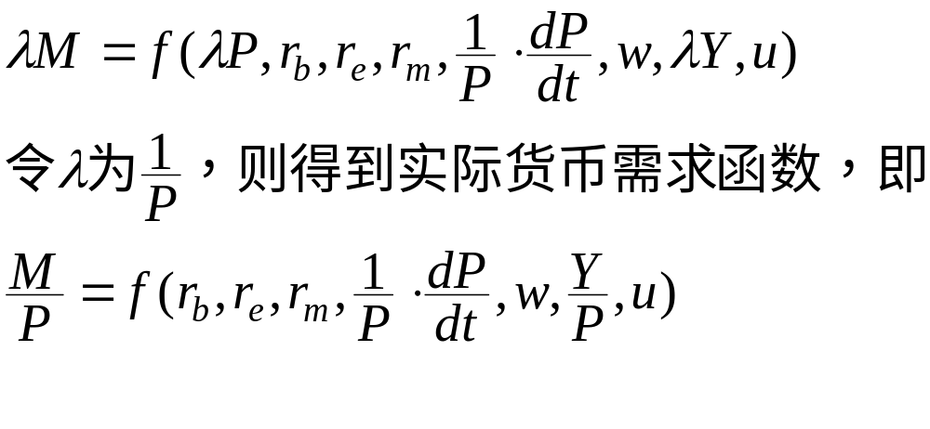
货币银行学
第十三章 货币需求
第四节 货币需求理论
（三）弗里德曼货币需求函数的变换（1）
弗里德曼认为，他的这一名义货币需求函数是关于P和Y的一阶齐次函数，即

Slide 42
货币银行学
第十三章 货币需求
第四节 货币需求理论
（三）弗里德曼货币需求理论的基本结论
由实际货币需求函数可知，实际货币余额的需求，完全由实际变量所决定。
经过适当变换后，弗里德曼的货币需求函数与费雪方程式、剑桥一般方程式非常相似。
由实证研究可知，货币需求的收入弹性很大，利率弹性很小，因此，货币需求是相对稳定的。
货币的流通速度不是一个常数，而是一个稳定的、可预测的函数。

Slide 43
货币银行学
第十三章 货币需求
第四节 货币需求理论
本章结束，谢谢观看

